Slide 1
Webdesign
Quellen:
Herdt-Verlag: HTML5 Grundlagen der Erstellung von Webseiten (4.Ausgabe, 2017)

Slide 2
12_2 CSS-Grid

Slide 3
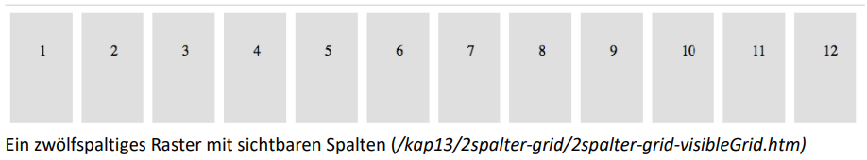
12.5 CSS-Grid
CSS-Grid ist die modernste Layout-Technik und tatsächlich die erste Technik, die explizit für das Layouten von Webseiten erdacht wurde. Wann immer möglich, sollten Sie diese für das Layout Ihrer Website verwenden.
Mit CSS-Grid haben Sie die Möglichkeit, mit einer einzigen Zeile CSS ein komplettes Grid (Raster) zu erstellen.
Als Raster in Bezug auf die Webseitengestaltung versteht man eine Aufteilung der Seite in unsichtbare „Spalten“, an denen man die verschiedenen Elemente ausrichtet, damit diese bündig zueinander sind.

Slide 4
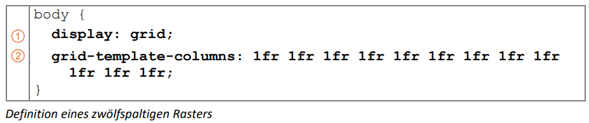
Dabei können Sie die Breiten in den bekannten Einheiten wie beispielsweise vw, em oder % angeben. Mit Einführung von CSS-Grid ist eine neue Einheit „Bruchteil“ (engl. fraction) hinzugekommen. 1fr verteilt den verfügbaren Platz gleichmäßig auf alle definierten Spalten. Zahlen vor dieser Einheit stehen also für das Verhältnis der Spaltenbreiten zueinander. In aller Regel möchte man gleich breite Spalten. Um das zu erreichen, geben Sie einfach für alle zwölf Spalten jeweils 1fr an.
Um ein zwölfspaltiges Grid anzulegen, reichen zwei Zeilen CSS:

Slide 5
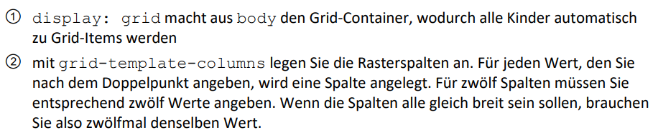
Um ein Raster wie auf dem letzten Screenshot zu erhalten, müssen Sie noch Abstände zwischen den Spalten hinzufügen. Das ist wichtig, damit später nebeneinanderliegende Elemente nicht aneinanderstoßen.
Dazu benötigen Sie eine zusätzliche Zeile in Ihrem Stylesheet:

Slide 6
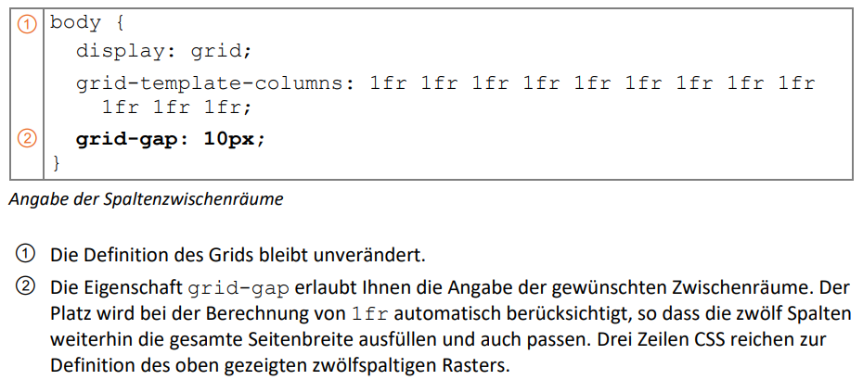
Presentational Markup vermeiden
Für herkömmliche Layouts waren oft Container nötig, um zusammengehörige Elemente zu gruppieren, ohne dass dies semantisch Sinn macht. Im zweispaltigen Layout gab es bisher dafür ein div mit der ID „container“. Mit CSS-Grid kann solch semantisch überflüssiges HTML oft entfallen, denn Sie können Elemente direkt auf dem Grid anordnen.

Slide 7
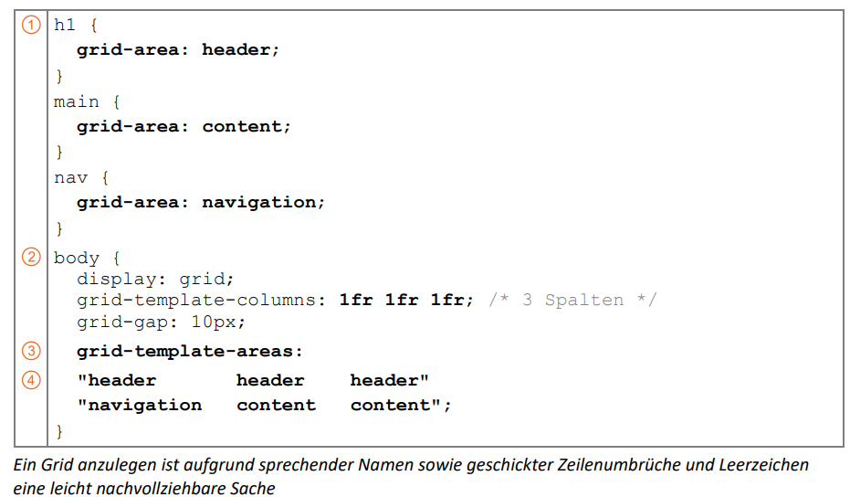
Für ein zweispaltiges Eindrittel-zu-Zweidrittel-Layout sind eigentlich nur zwei Rasterspalten nötig. Eine über 1fr, und eine doppelt so breite, also 2fr.
Im folgenden Beispiel arbeiten wir aber mit drei Spalten, um zu sehen, wie die Elemente im Grid angeordnet werden.

Slide 8
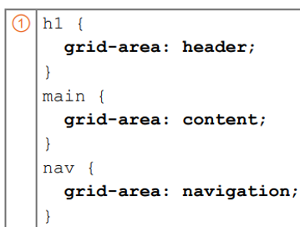
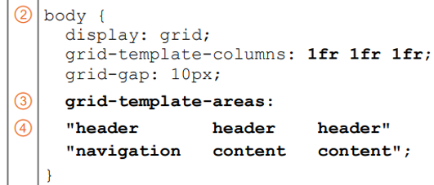
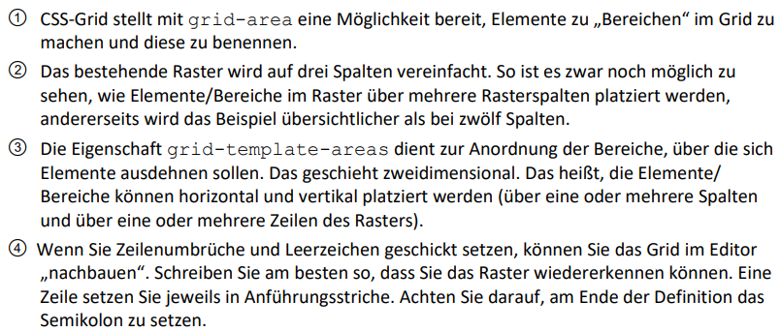

Slide 9
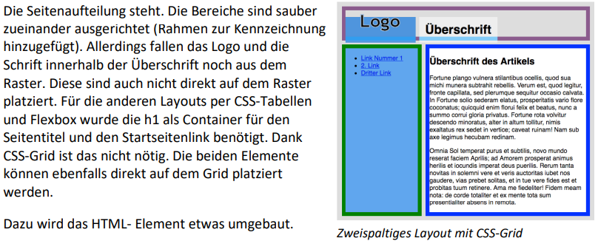

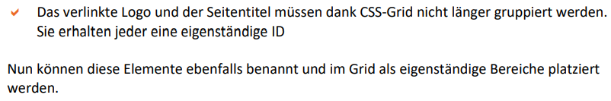

Slide 10
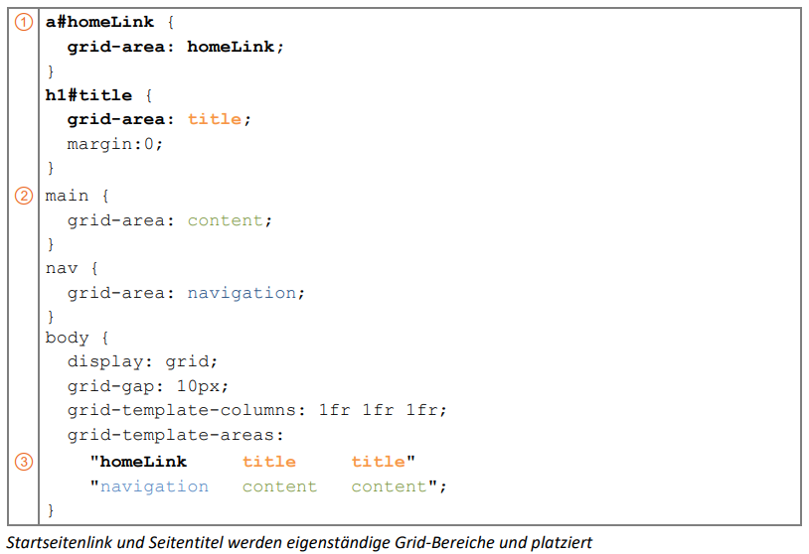
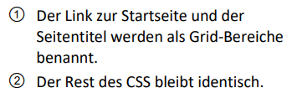
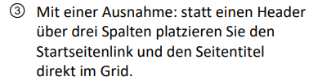

Slide 11
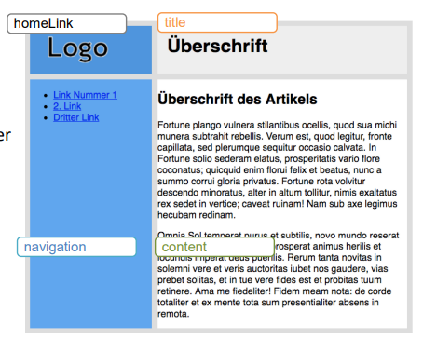
Im Gegensatz zum Flexbox-Layout gilt diese Festlegung für alle Bildschirme.
Daher ist es für diese beispielhafte Umsetzung eines Grid-Layouts nötig mittels @media-Regel dafür zu sorgen, dass das Layout nur auf ausreichend großen Bildschirmen zweispaltig wird.

Slide 12
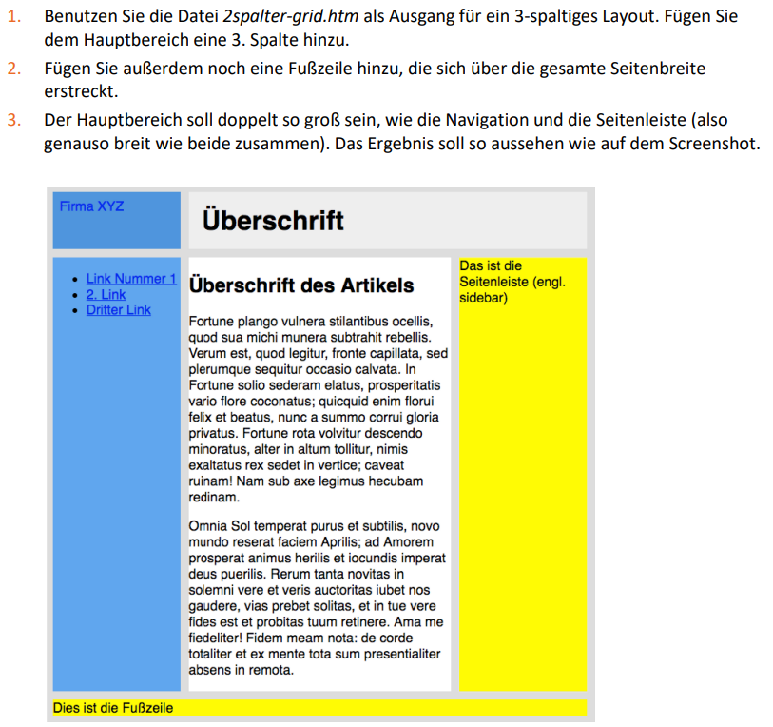
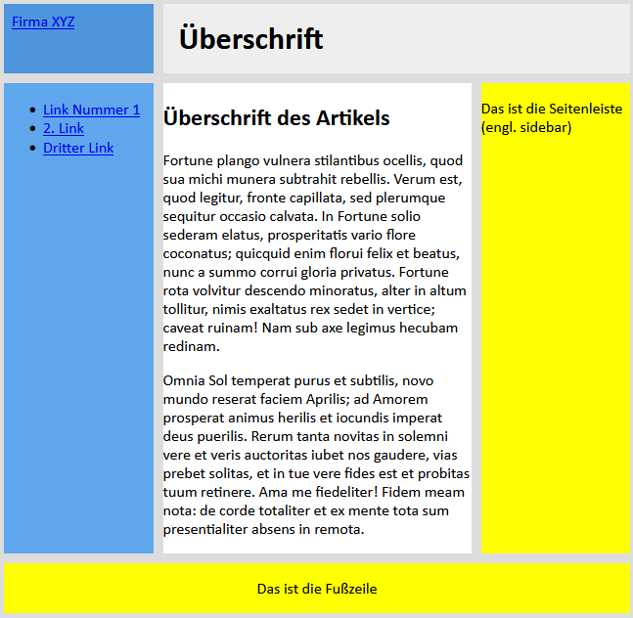
Übung

